Slide 1


PHÒNG GIÁO DỤC VÀ ĐÀO TẠO QUẬN LONG BIÊN
TRƯỜNG MẦM NON GIANG BIÊN
LĨNH VỰC PHÁT TRIỂN NGÔN NGỮ
NBTN: Noel vui vẻ
Lứa tuổi: Nhà trẻ.
Năm học: 2024-2025

Slide 2

1.Ổn định tổ chức:
- Cô và trẻ cùng hát bài hát “ Ông già noel” và trò chuyện theo nội dung bài hát.

Slide 3
2.Phương pháp, hình thức tổ chức:
HĐ1:Cho trẻ quan sát tranh
- Sắp đến Noel rồi các con ơi, hôm nay chúng mình cùng tìm hiểu xem noel có những gì?

Slide 4
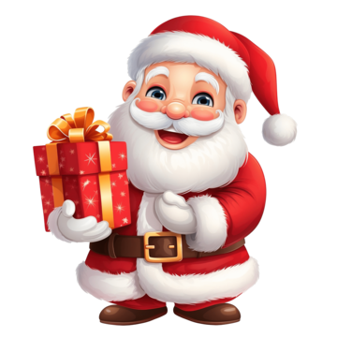
+ Đây là ai?
+ Ông già Noel mặc quần áo màu gì?

Slide 5
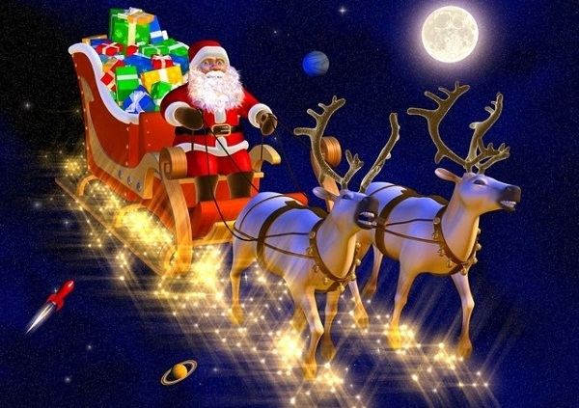
Ông đi trên xe gì?
Trên xe tuần lộc của ông chở rất nhiều gì các con?
Các con có muốn được nhận quà của ông già noel không?.

Slide 6
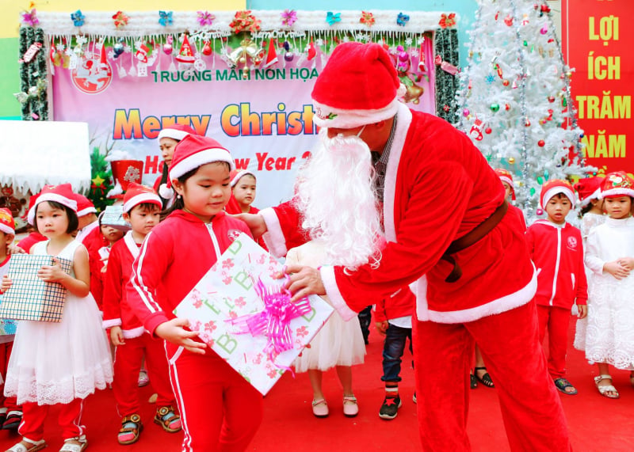
Ông già Noel đang làm gì đây các con?

Slide 7
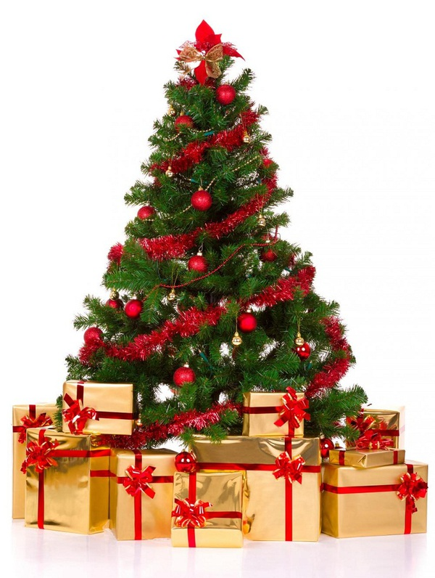
Cô đố các con đây là cây gì?

Slide 8
HĐ2: Bé kể về Noel
+ Cô gọi 3-4 trẻ lên kể
+ Noel con được bố mẹ đưa đi đâu?
+ Đến đó con thấy có những gì?
+ Con thấy đi chơi noel có vui k?
+ Con ước được ông già Noel tặng gì ?
=> GD: Để được ông già Noel tặng quà các con phải là những em bé ngoan, đến lớp không khóc nhè, biết nghe lời ông bà bố mẹ và các cô. Chúng mình nhớ chưa nào?
- Ai cho cô biết vừa rồi cô cho các con kể về điều gì?

Slide 9
HĐ3: Ôn luyện củng cố
- Cô cho tô màu ông già Noel

Slide 10
3. Kết thúc:
- Cô tuyên dương và khen ngợi trẻ.

Slide 11

Chúc các bé chăm ngoan học giỏi!

